Slide 1

三角形中兩點的圓西瓦三角形透視性質之研究
指導老師：尤貴弘老師
227 15 張杰暉

Slide 2

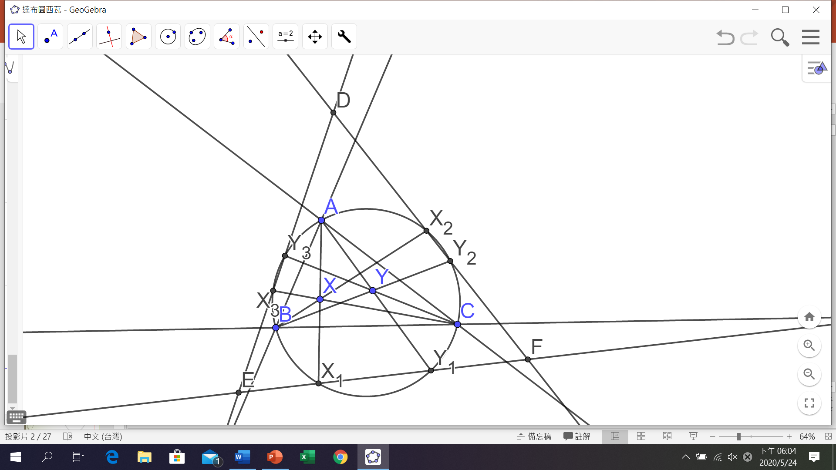
摘要
本研究以圓西瓦三角形為主軸，探討一些特殊點的性質。發現任意兩點的圓西瓦三角形對應頂點相連，會與原三角形透視，想嘗試證明此結果。

Slide 3
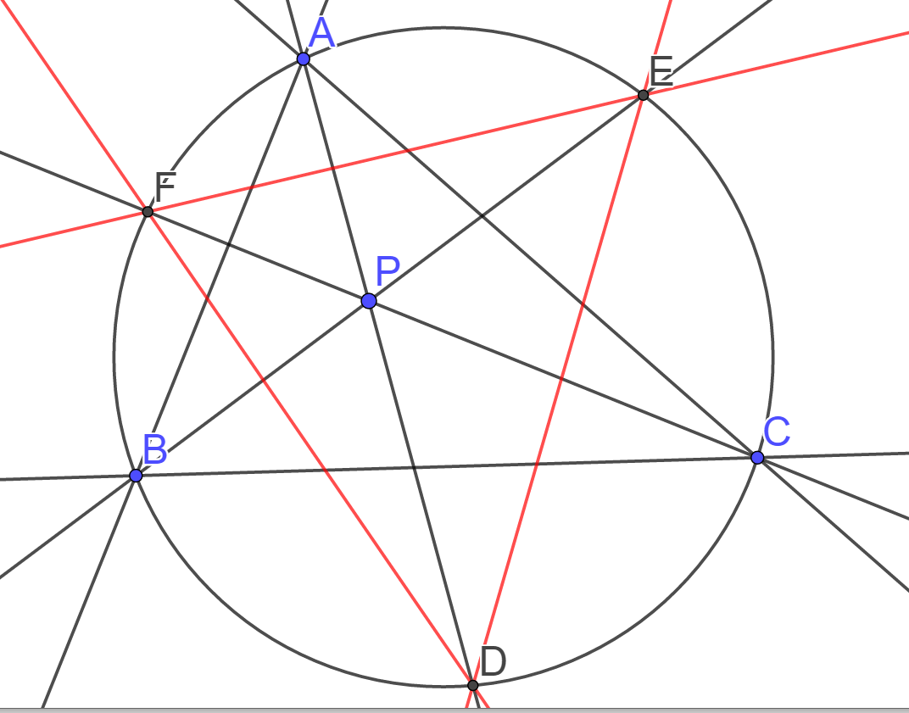
名詞定義
圓西瓦三角形：三角形ABC，平面一點P，連AP、BP、CP分別交外接圓於D、E、F
三角形DEF稱作P對三角形ABC的圓西瓦三角形

Slide 4
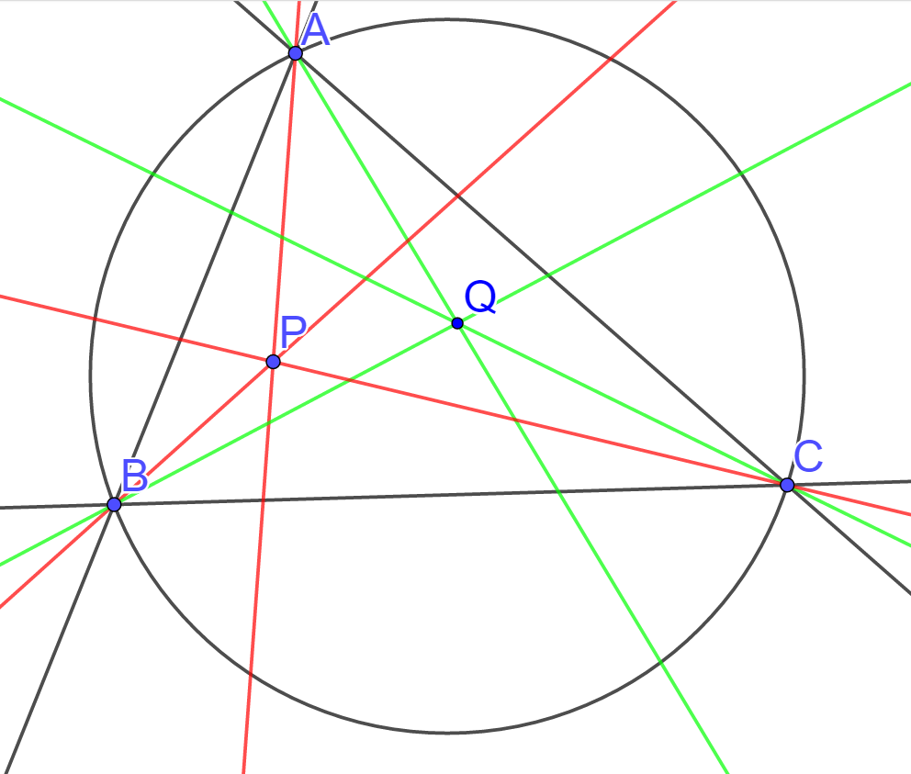
名詞定義
等角共軛點：三角形ABC，平面一點P，作AP、BP、CP的等角線，則AP、BP、CP共點在Q
Q稱作P對三角形ABC的等角共軛點

Slide 5
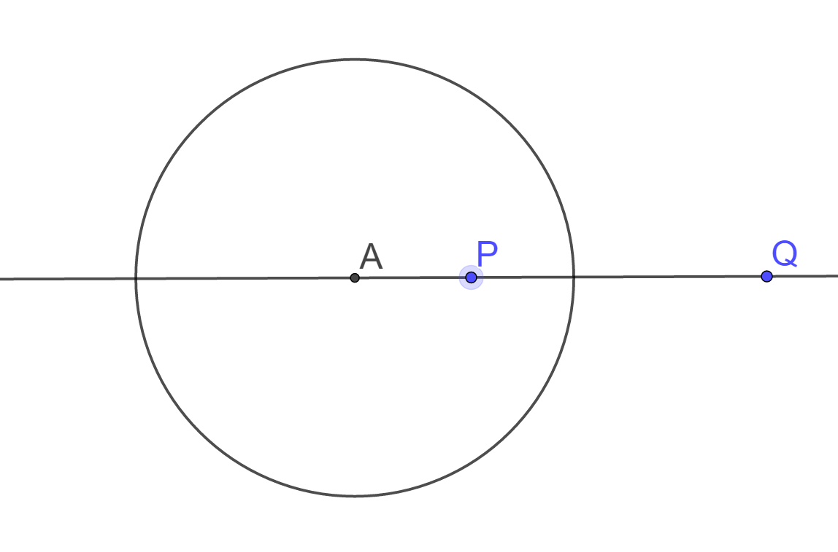
名詞定義
反演：A為反演中心，AP*AQ=r²，P、Q互為反演點，r²為反演冪

Slide 6
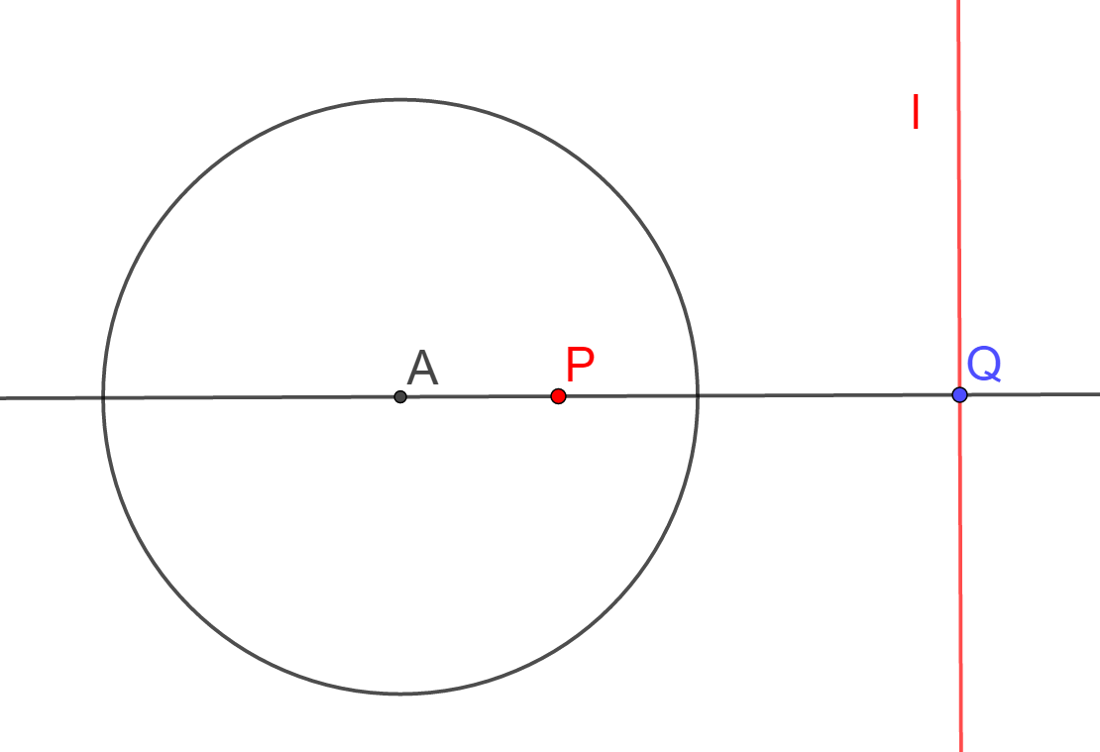
名詞定義
配極：A為反演中心，P反演到Q，作過Q且垂直AQ的直線l
稱P經過此配極變換變成l且l亦經此配極變成P

Slide 7
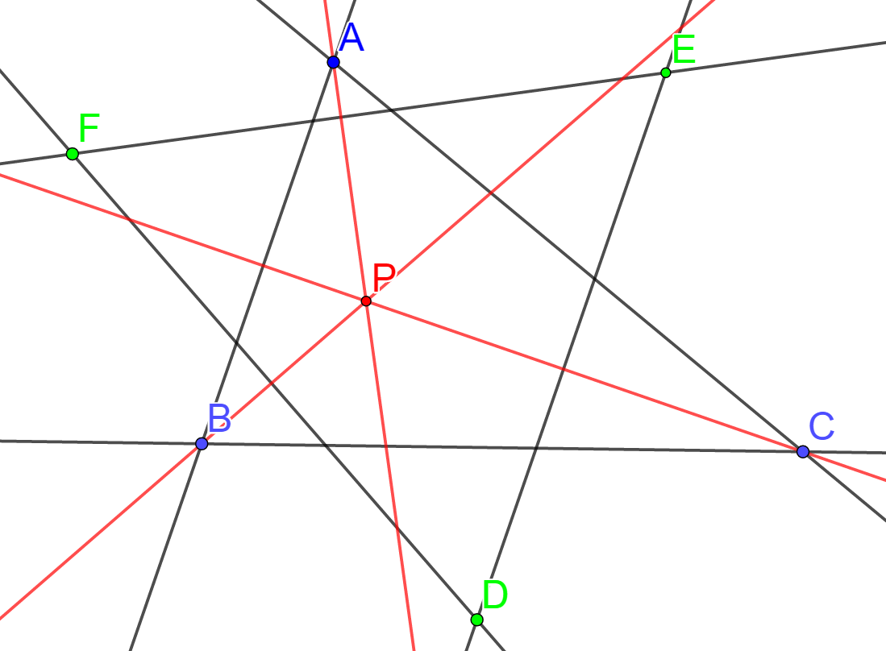
名詞定義
正交：有兩三角形，其中一個三角形的三頂點分別作與另一個三角形的對應邊垂直的線，若三垂直線共點在P
稱共點P為兩三角形的正交中心

Slide 8
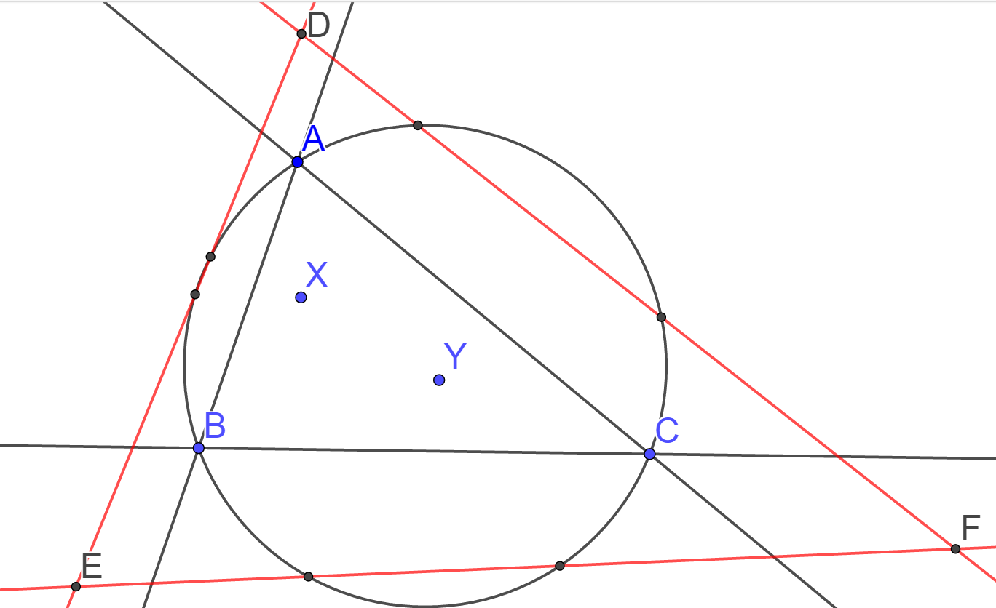
名詞定義
函數F(X、Y)：X、Y分別對三角形ABC的圓西瓦三角形對應頂點相連所圍出的三角形DEF

Slide 9
研究目的
探討F(I、O)的相關性質
探討F(O、P)的相關性質，其中P為動點
探討F(X、Y)的相關性質，其中X、Y皆為動點

Slide 10
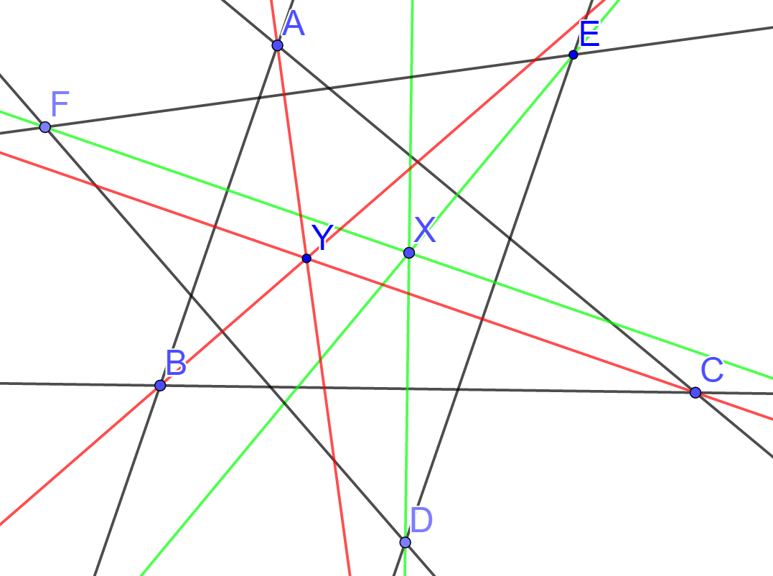
先備知識
性質 1：正交中心必定互相出現(X、Y)，即三角形ABC對三角形DEF正交若且唯若三角形DEF對三角形ABC正交

Slide 11
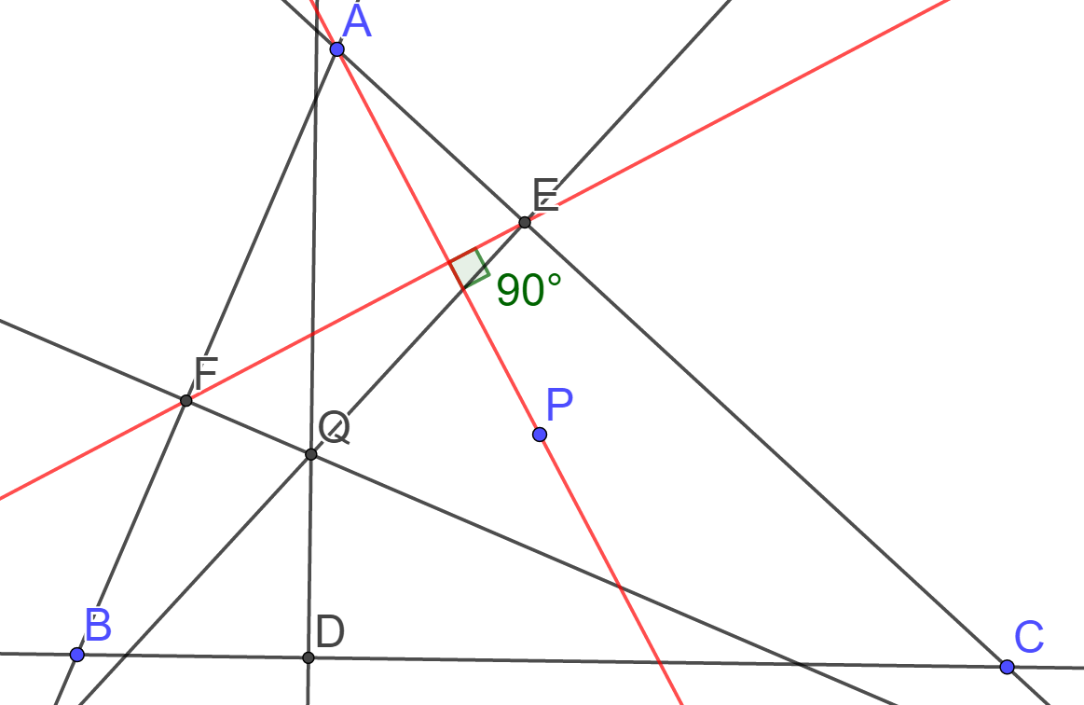
先備知識
性質 2：三角形ABC，P、Q為等角共軛點，Q的佩多三角形為DEF，則AP垂直EF

Slide 12
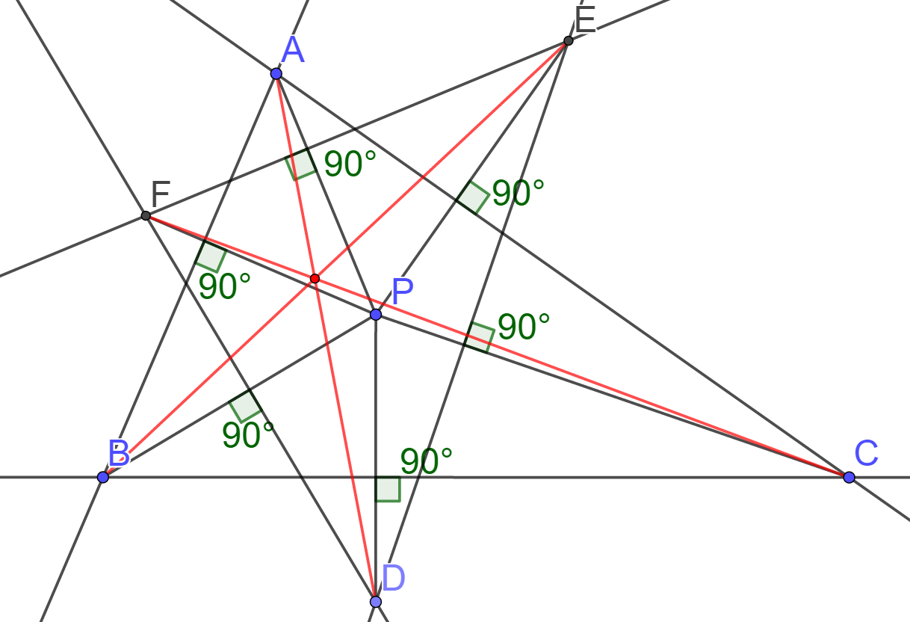
先備知識
性質 3：若兩三角形正交中心重合，則兩三角形透視

Slide 13
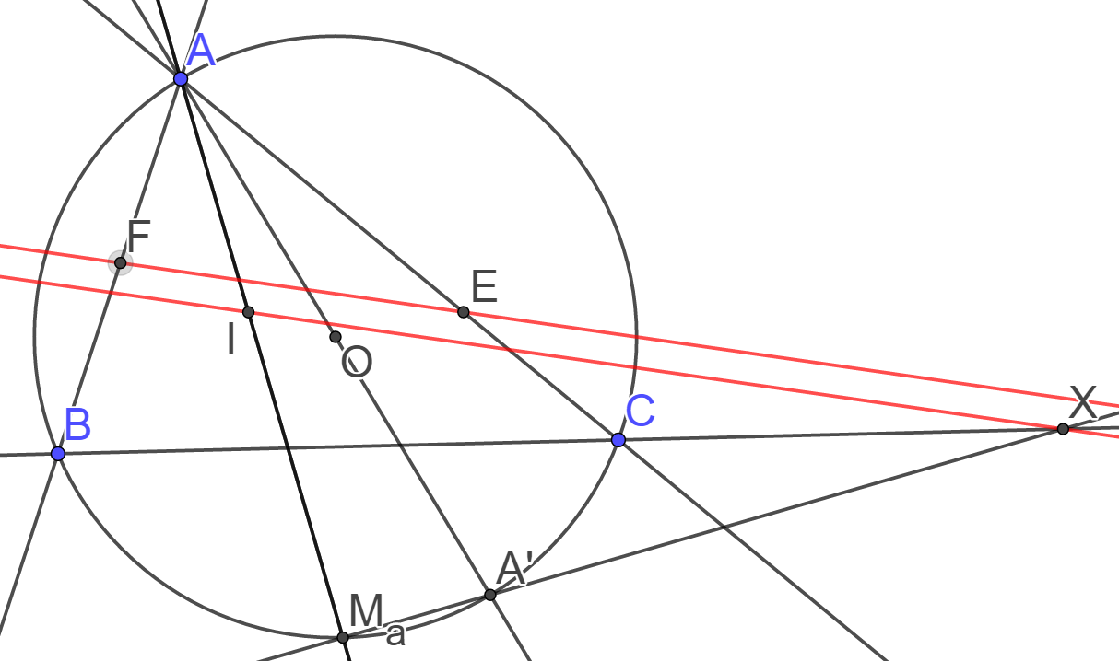
先備知識
性質 4：A弧中點M_{a}與A的對徑點A’連線交BC於X，則IX與旁切點連線EF平行

Slide 14
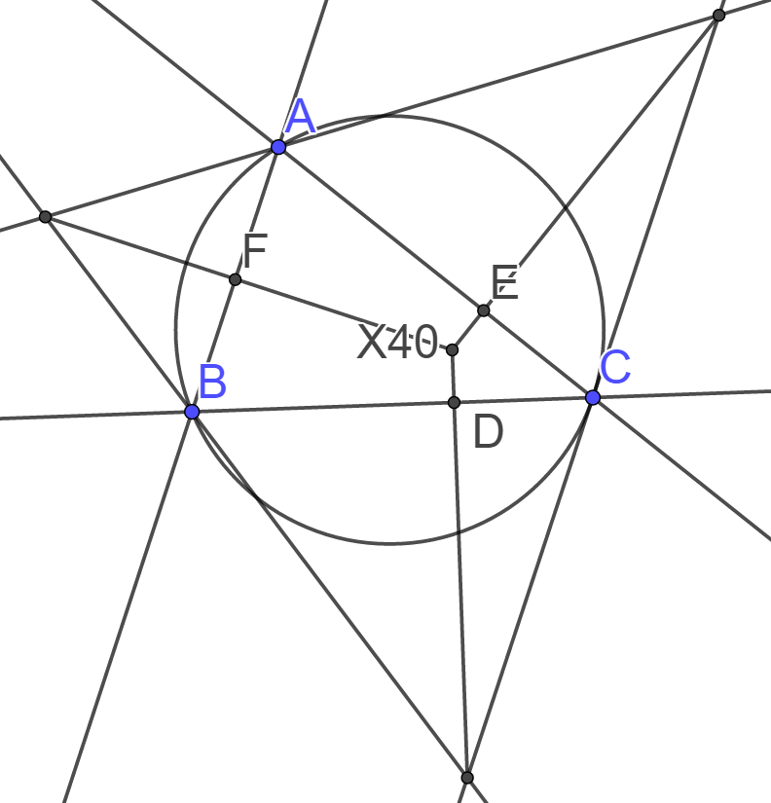
先備知識
性質 5：定義X40為旁心三角形的外心，則X40的佩多三角形為旁切三角形

Slide 15
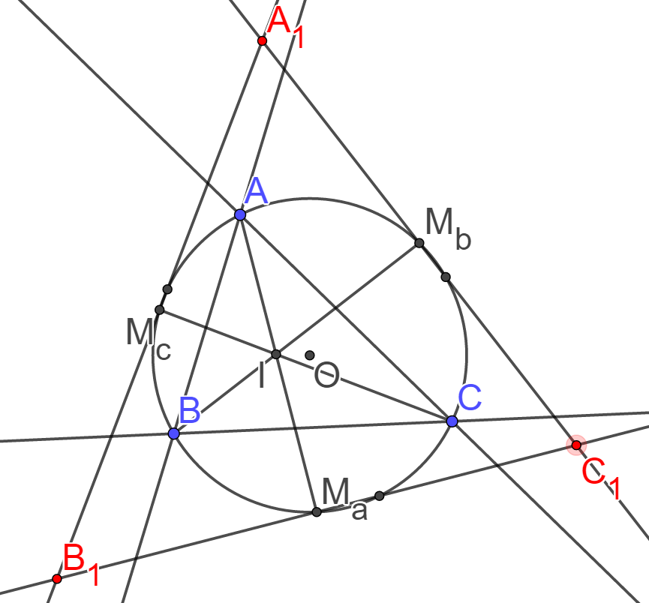
研究結果：F(I、O) 與ABC透視
方法一：
如右圖，M_{a}M_{b}M_{c}為弧中點
F(I、O)為A₁B₁C₁
可知∠AM_{a}C₁=90º
以反演冪為IA*IM_{a}配極
IA*IM_{a}=IB*IM_{b}=IC*Im_{c}
A會配極成B₁C₁，依此類推
因此ABC會配極成A₁B₁C₁

Slide 16
研究結果：F(I、O) 與ABC透視
C₁是B₁C₁、A₁C₁相交
A配極成B₁C₁，B配極成A₁C₁
所以C₁會配極成AB
因此IC₁垂直AB，依此類推
注意到ABC和A₁B₁C₁正交，且
兩個正交中心皆為I
由性質 3知兩三角形透視

Slide 17
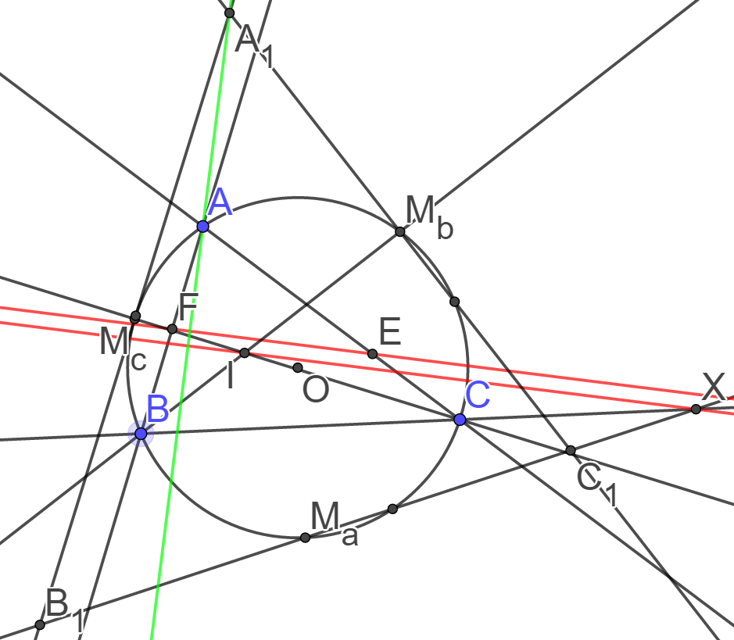
研究結果：F(I、O) 與ABC透視
方法二：
如右圖，B₁C₁交BC於X
X配極成AA₁，IX垂直AA₁
由性質 4知IX平行EF，因此AA₁垂直EF
由性質 5知DEF為X₄₀的配多三角形
由性質 2知AX₄₀*(等角共軛點)垂直EF
AA₁也垂直EF，故A、A₁、X₄₀*三點共線
同理知透視中心為X₄₀*。

Slide 18
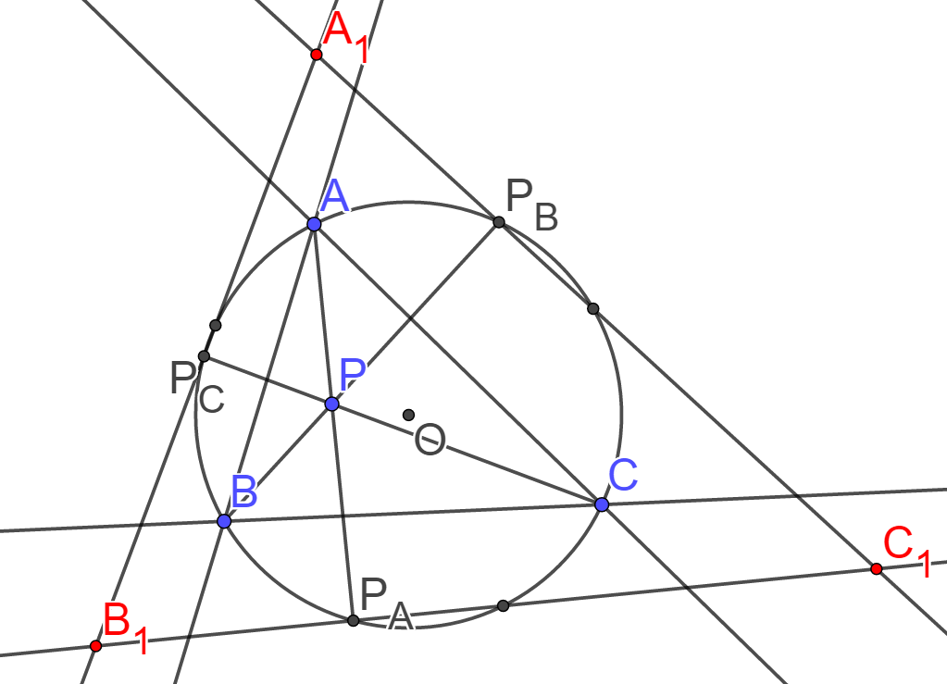
研究結果：F(O、P)與ABC透視
令AP、BP、CP分別交圓於
P_{A}、P_{B}、P_{C}，F(O、P)為A₁B₁C₁
以反演冪PA*PP_{A}配極
因為PA*PP_{A}=PB*PP_{B}=PC*PP_{C}
因此ABC會被配極成A₁B₁C₁
又兩三角形的正交中心皆為P
由性質 3知兩三角形透視

Slide 19
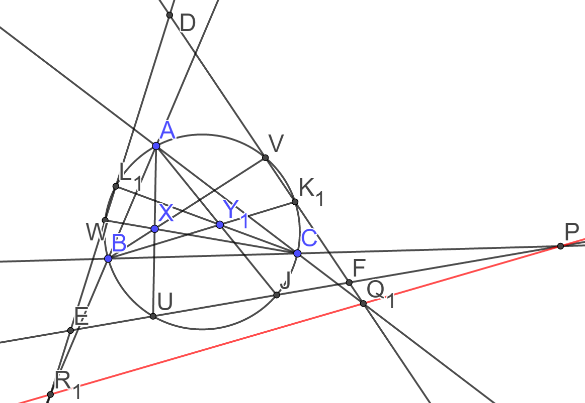
研究結果：F(X、Y)與ABC透視
讓X是任意點但固定不動
Y₁當作動點在AJ上跑
因此J,U,V,W都是定點
因為迪沙格定理知道證明
F(X、Y)和ABC透視等價證明
它們有透視軸
令BC交UJ於P，AC交VK₁於Q₁
AB交WL₁於R₁
則等價證明PQ₁R₁共線

Slide 20
研究結果：F(X、Y)與ABC透視
假設AJ上有四個Y分別是
Y₁ Y₂ Y₃ Y₄(圖中下標1亦可代表2、3、4)，則(Y₁,Y₂;Y₃,Y₄)=(K₁,K₂;K₃,K₄)= (Q₁,Q₂;Q₃,Q₄)
(Y₁,Y₂;Y₃,Y₄)=(L₁,L₂;L₃,L₄)= (R₁,R₂;R₃,R₄)
即(Q₁,Q₂;Q₃,Q₄)=(R₁,R₂;R₃,R₄)

Slide 21
研究結果：F(X、Y)與ABC透視
若能夠找到三組QR，使得
PQ₁R₁、PQ₂R₂、PQ₃R₃皆共線
則P(Q₁,Q₂;Q₃,Q₄)= (R₁,R₂;R₃,PQ₄交AB)= (R₁,R₂;R₃,R₄)
由交比唯一性知PQ₄交AB於R₄，
即PQ₄R₄亦共線
亦即對於任意兩點皆透視

Slide 22
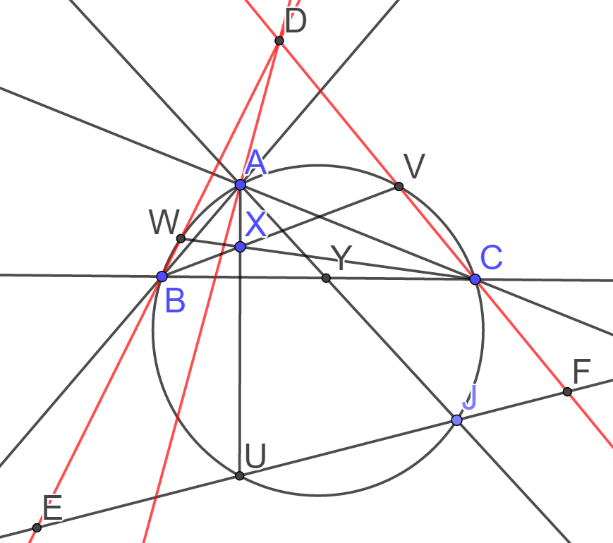
研究結果：F(X、Y)與ABC透視
對於剩下三個點取
Y=A、Y=J
F(X、A)、F(X、J)
退化成A、J，可得到
ABC與F(X、A)、F(X、J)皆透視
剩下一個取AJ交BC的交點為Y
則F(X、Y)為右圖中的DEF
因BE交CF於D，DA亦過D
故F(X、Y)與ABC透視

Slide 23
討論
F(I、O)與ABC透視
從發現可以把ABC配極成F(I、O)就知道接下來是好做的，但是如果僅是配極的話那大可以把I換成動點P，因此就想進一步思考若是我們熟悉的I和O，可否探討出透視中心，結果發現是X₄₀的等角共軛點X₄₀*，也讓這個原本的題目告一段落。

Slide 24
討論
F(O、P)與ABC透視
因為上一題的發現ABC可配極成F(I、O)，但是卻又不依賴I的存在，因此容易想到把I換成動點P應該也可以做類似的事，這個題目也這樣告一段落。

Slide 25
討論
F(X、Y)與ABC透視
如果沒有了O就沒辦法輕易配極了，那我嘗試了很多方法都沒有甚麼頭緒，最後想到可以使用交比，利用交比的唯一性可以化簡兩個動點的難度，只要找到滿足的三個點，就可以做出此問題。

Slide 26
參考資料
AOPS上某國家選訓題

Slide 27
致謝
謝謝大家的聆聽，也謝謝尤貴弘老師的指導

